Slide 1
информационно-коммуникационныЕ технологии на уроках математики
Бурмистрова Е.Ю., учитель математики МАОУ Абатская СОШ №1
ЕМД в МАОУ Абатская СОШ №1, 10.04.2015

Slide 2
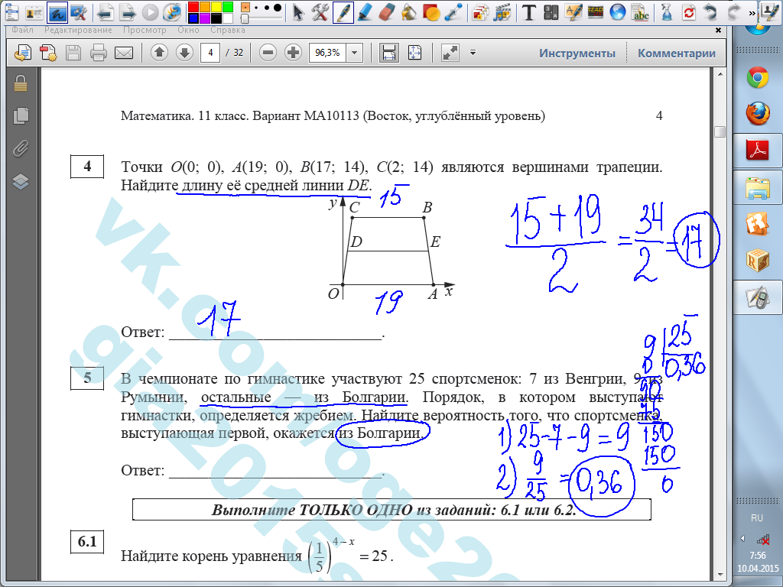
Использую в работе интерактивную доску для работы электронными версиями учебников, тестами ЕГЭ, бланками:

Slide 3
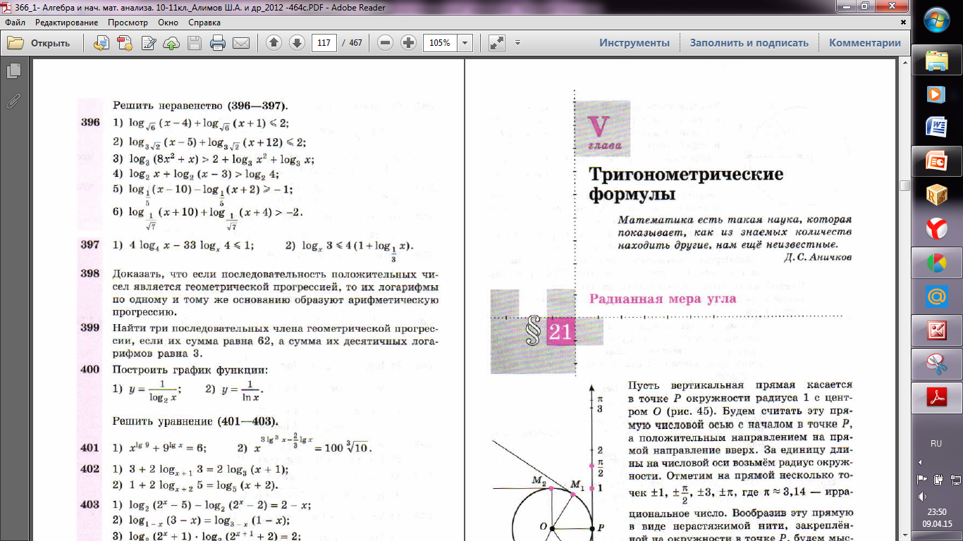
Использую в работе на уроке электронные версии всех учебников, кимов ЕГЭ, сборников ЕГЭ:

Slide 4
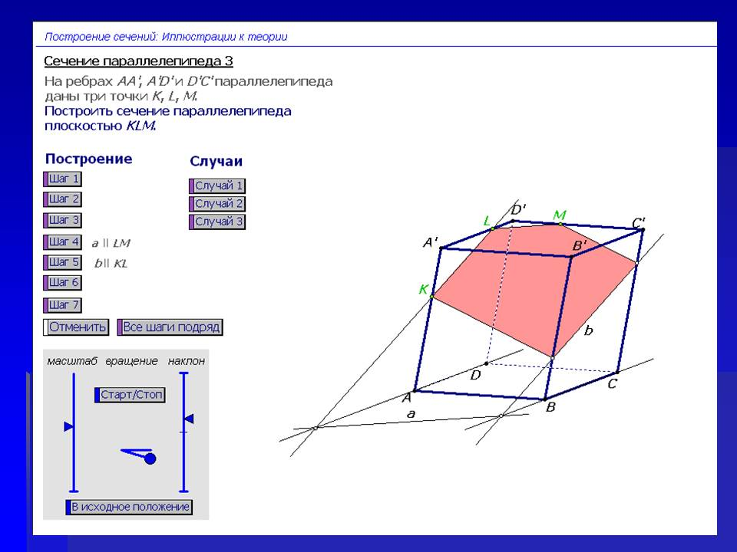
Использую в работе чертежи ЖИВОЙ ГЕОМЕТРИИ:

Slide 5
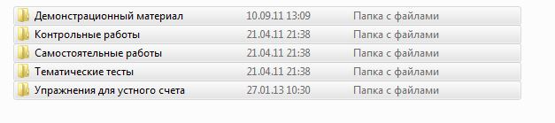
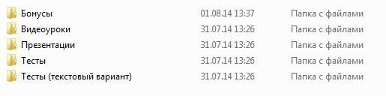


Использую в работе ЭЛЕКТРОННЫЕ ПРИЛОЖЕНИЯ К УЧЕБНИКАМ:

Slide 6
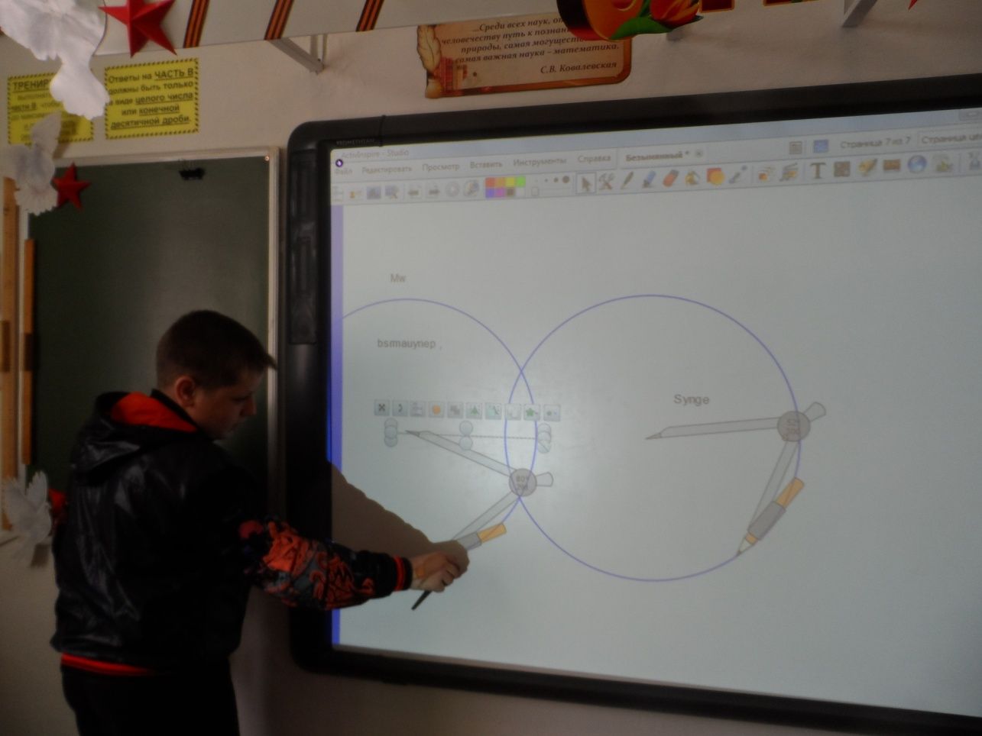
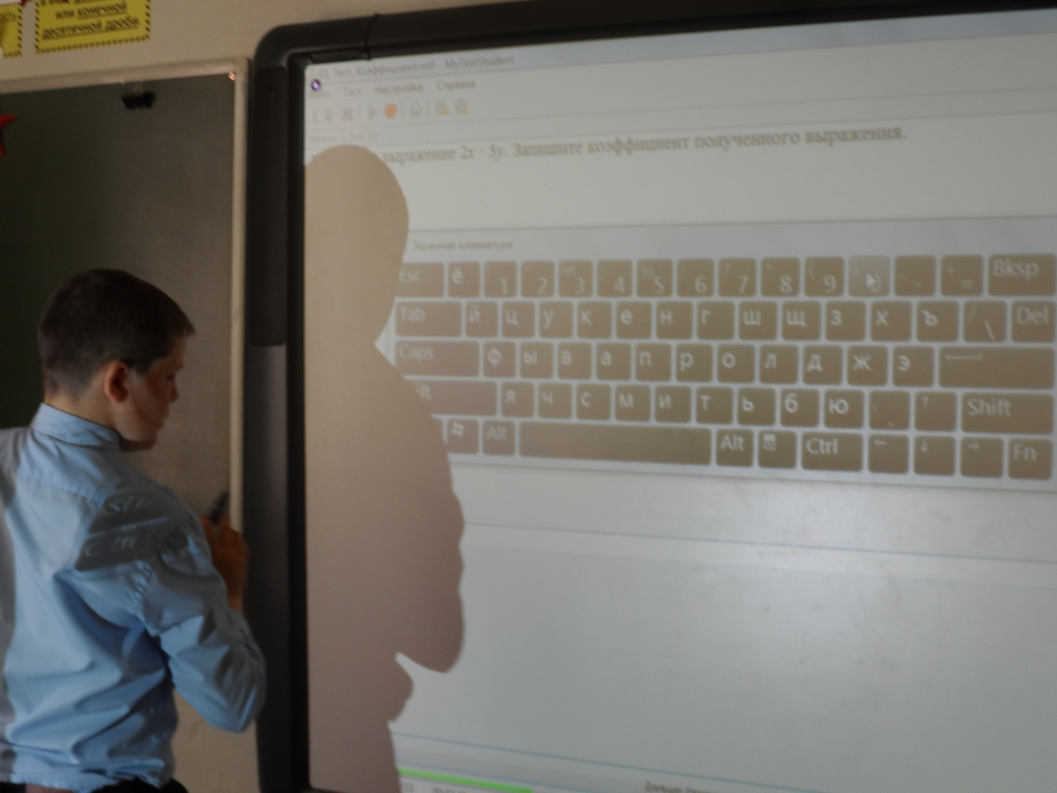
ПОСТРОЕНИЕ ГЕОМЕТРИЧЕСКИХ ФИГУР:
РЕШЕНИЕ ТЕСТОВ НА ВРЕМЯ:

Slide 7
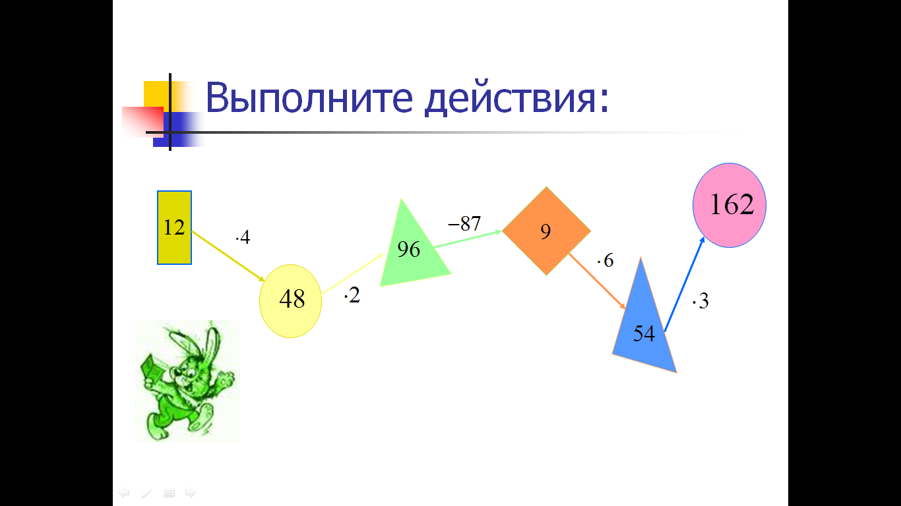
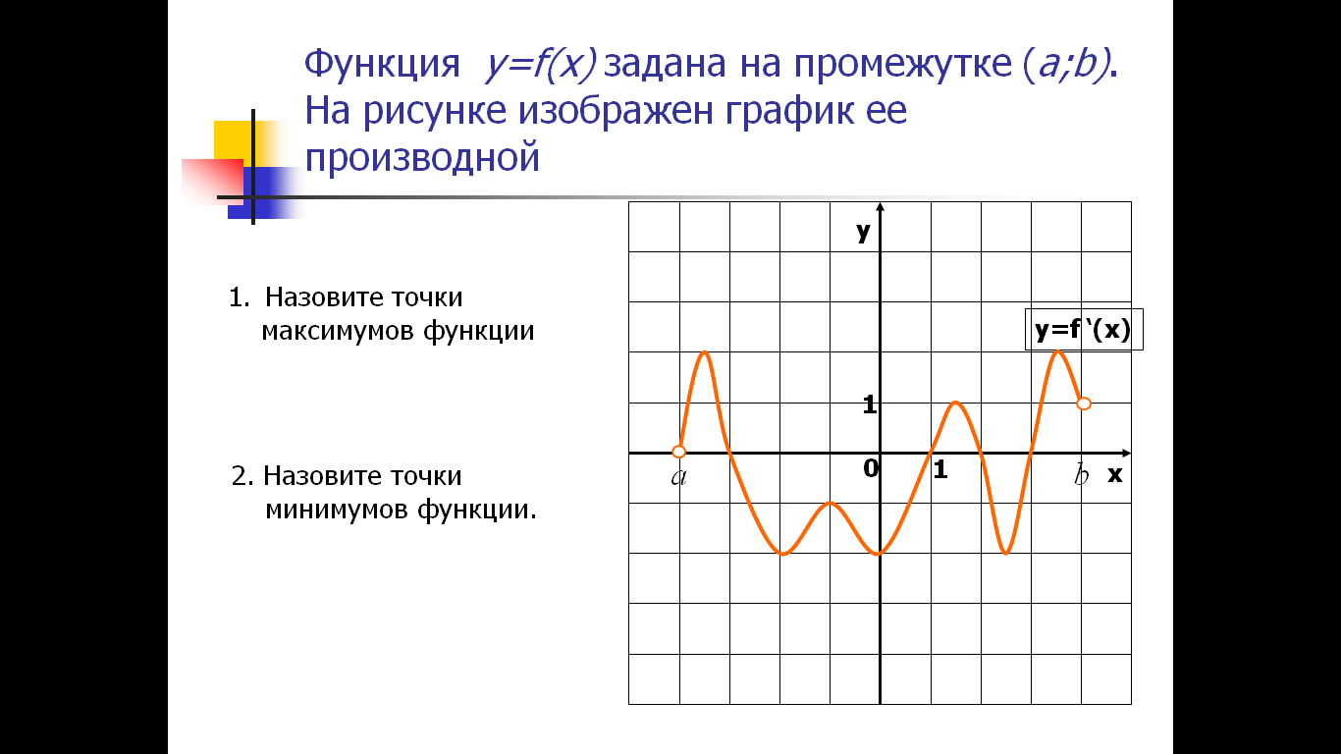
Устный счет:

Slide 8

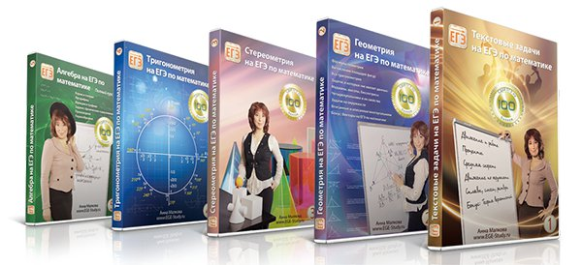

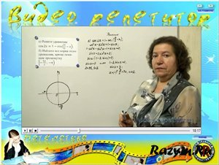
Использую в работе диски профессиональных репетиторов по ЕГЭ И ГИА:

